Slide 1
臺中市政府人事處
宣導事項
114年11月

Slide 2


修正「臺中市政府所屬機關學校聘僱職務代理人報酬支給要點」第2點附表，並自114年9月1日生效。
修正要點第2點附表報酬標準
委任第一職等職務
修正要點第2點附表報酬標準
委任第三職等職務
最低職務列等委任第一職等之職務（如書記），約僱代理人員薪點修正為三等230薪點支薪。
最低職務列等委任第三職等之職務(如辦事員、助理稅務員)，約僱代理人員薪點修正為三等230薪點支薪。
臺中市政府114年10月1日府授人力字第1140288465號函

Slide 3
各機關列入公務人員相關考試任用計畫之現缺職務，經分配考試錄取人員於實務訓練期滿前，已屆限齡退休年齡，其原依「各機關職務代理應行注意事項」約聘僱之人員，得續聘僱代理至該錄取人員實務訓練期滿之日止
原銓敘部111年3月3日部銓三字第1115430958號函釋
本次銓敘部114年10月7日部銓三字第1145883199號函補充
各機關列入公務人員相關考試任用計畫之現缺職務原約聘僱人員，於考試錄取人員報到後，應即解聘僱。
應機關業務推動需要，爰補充規定為經分配考試錄取人員已屆限齡退休年齡，原職務代理人得續聘僱代理至該錄取人員實務訓練期滿之日止。
臺中市政府114年10月9日府授人力字第1140309116號函轉銓敘部同年月7日部銓三字第1145883199號函

Slide 4
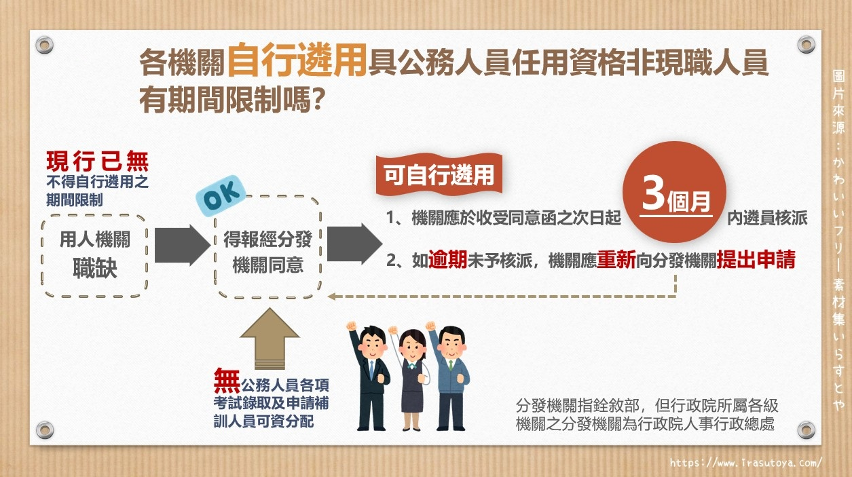
來源：銓敘部臉書https://www.facebook.com/retire.mocs.gov.tw

Slide 5
行政院修正「行政院與所屬中央及地方各機關公務人員休假改進措施」第3、5點，並自115年1月1日起生效
修正措施第5點附表國民旅遊卡特約商店業別及細項分類表
修正措施第3點
修正措施第5點
配合行政院組織調整，修正主管機關定義。
刪除「公務人員當年無休假資格或休假資格未達2日者，酌給相當2日休假之補助」規定。
其他類別增列例示說明如：藝文圖書業、體育用品、傢俱業及裝潢、電器、通訊器材業、資訊、醫院、藥局、鐘錶、眼鏡行、其他觀光服務業等。
臺中市政府114年10月15日府授人考字第1140314426號函轉行政院114年10月13日院授人培字第1143027364號函

Slide 6
行政院修正發布「行政院與所屬中央及地方各機關聘僱人員給假辦法」，除第3條有關身心調適假部分自114年10月10日施行外，自115年1月1日施行
修正條文第3條
修正條文第4條
修正條文第5條
修正條文第6條
增訂3日身心調適假。
酌修2月以後到職之初聘僱人員，其到職次年慰勞假日數計算規定。
增訂未具慰勞假3日資格者，每年給予慰勞假3日。
酌修聘用住院醫師慰勞假年資採計之規定。
請延長病假前應請畢之假別包含補休。
請超過規定日數之事假前，應先請畢慰勞假及補休。
臺中市政府114年10月13日府授人考字第1140311911號函轉行政院114年10月9日院授人培字第11400212793號函

Slide 7
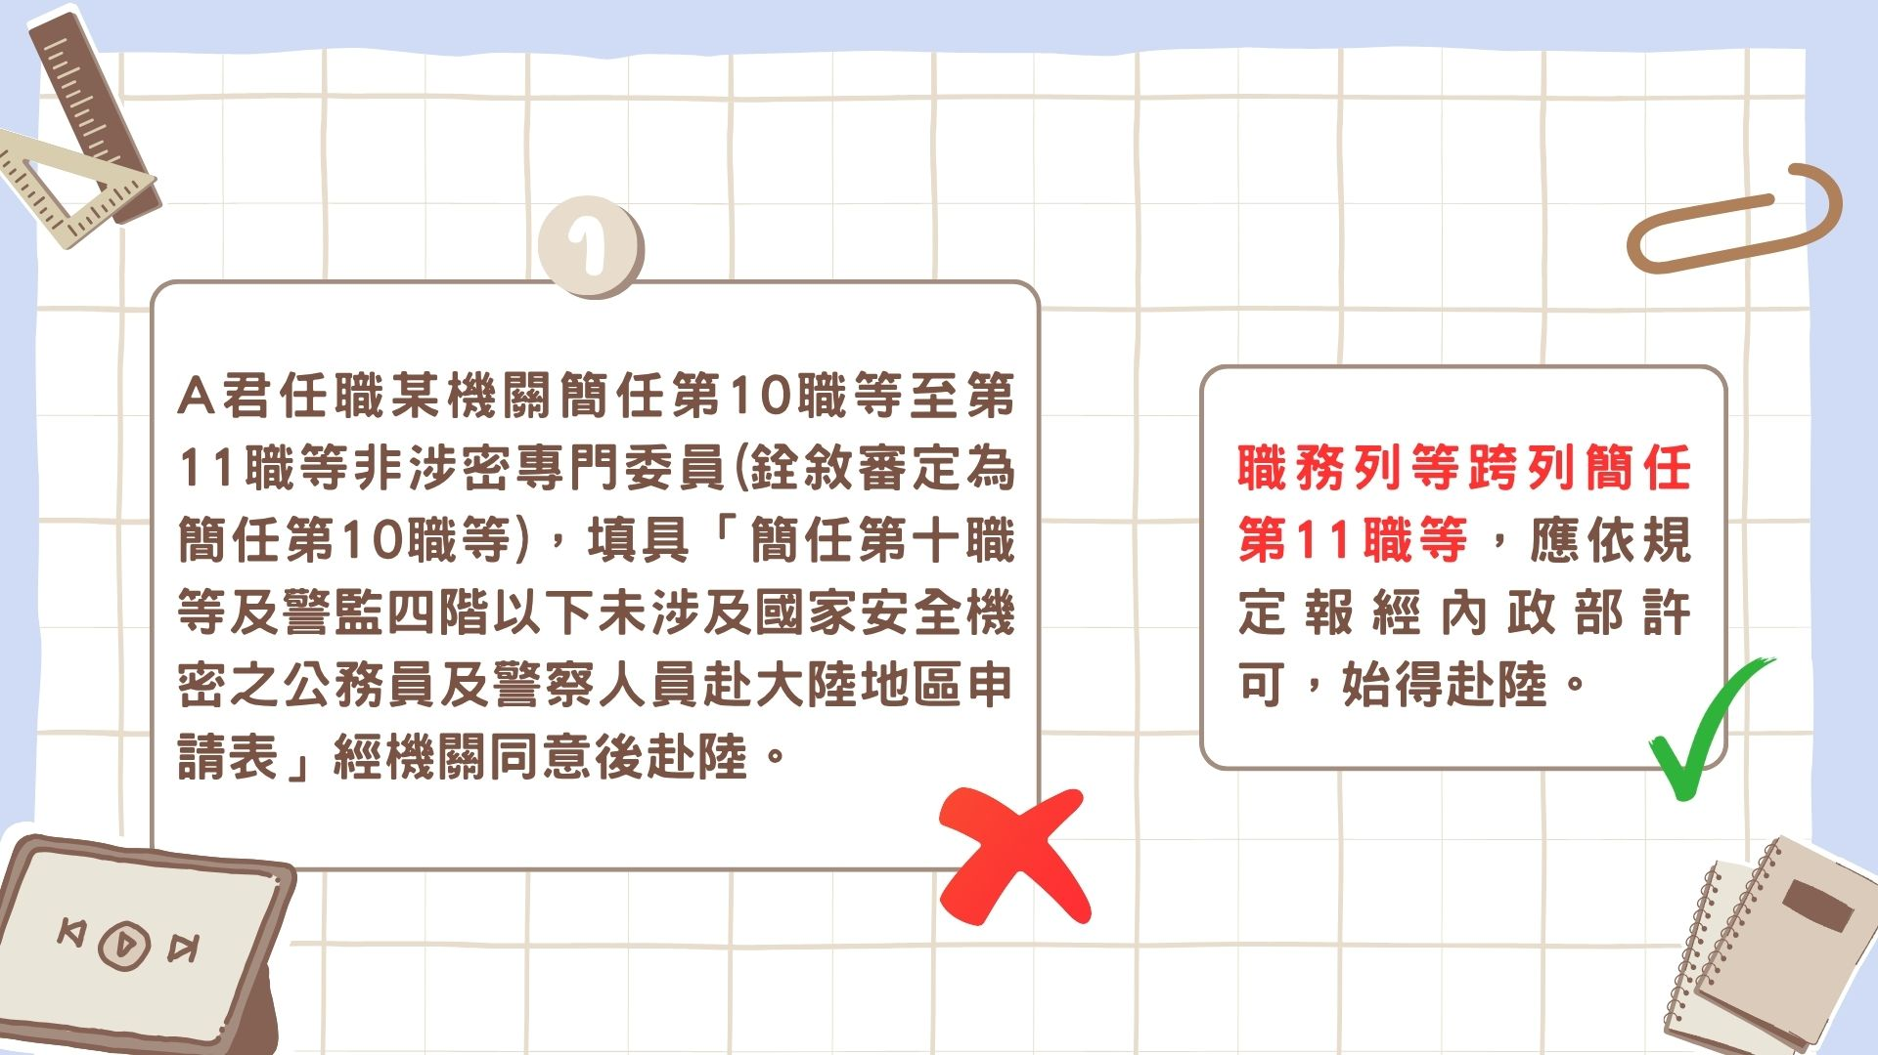
違法（規）赴陸案例宣導(1/4)
圖片來源: https://www.canva.com/

Slide 8
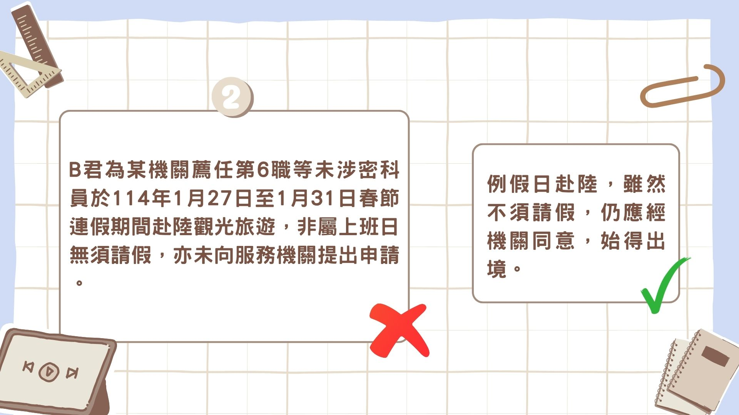
違法（規）赴陸案例宣導(2/4)
圖片來源: https://www.canva.com/

Slide 9
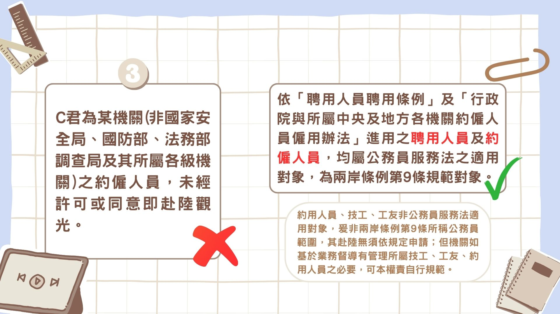
違法（規）赴陸案例宣導(3/4)
圖片來源: https://www.canva.com/

Slide 10
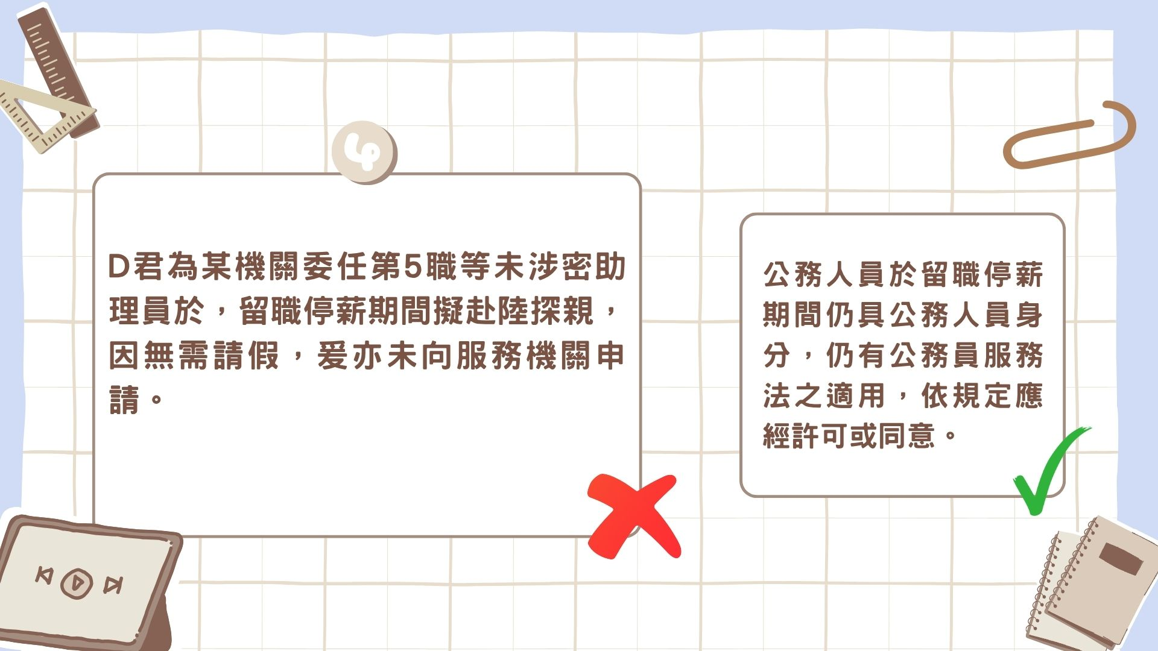
違法（規）赴陸案例宣導(4/4)
圖片來源: https://www.canva.com/

Slide 11


各機關學校應定期舉辦或鼓勵所屬人員 參與防治性騷擾之相關教育訓練
每年都要上喔~
實施對象
教育訓練內容
性平三法之認識與事件之處理。
覺察及辨識權力差異關係。
性騷擾事件有效之糾正及補救措施。
被害人協助及權益保障事宜。
所屬員工
性別平等知能。
性騷擾基本概念、法令及防治。
性騷擾申訴之流程及方式。
其他與性騷擾防治有關之教育。
其他與性騷擾防治有關之教育。
主管、性騷擾申訴事件之處理、調查及決議人員
性騷擾防治準則第8條
工作場所性騷擾防治措施準則第9條
◎圖案來源：freepik

Slide 12
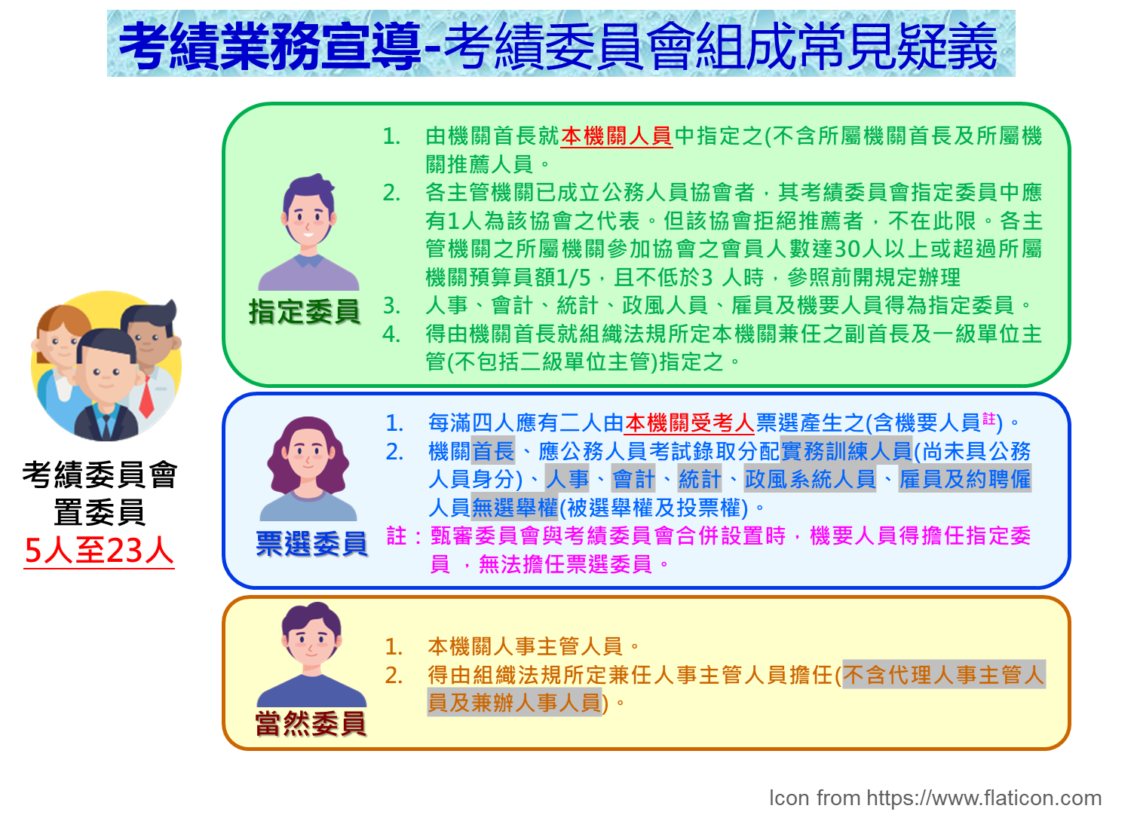

Slide 13
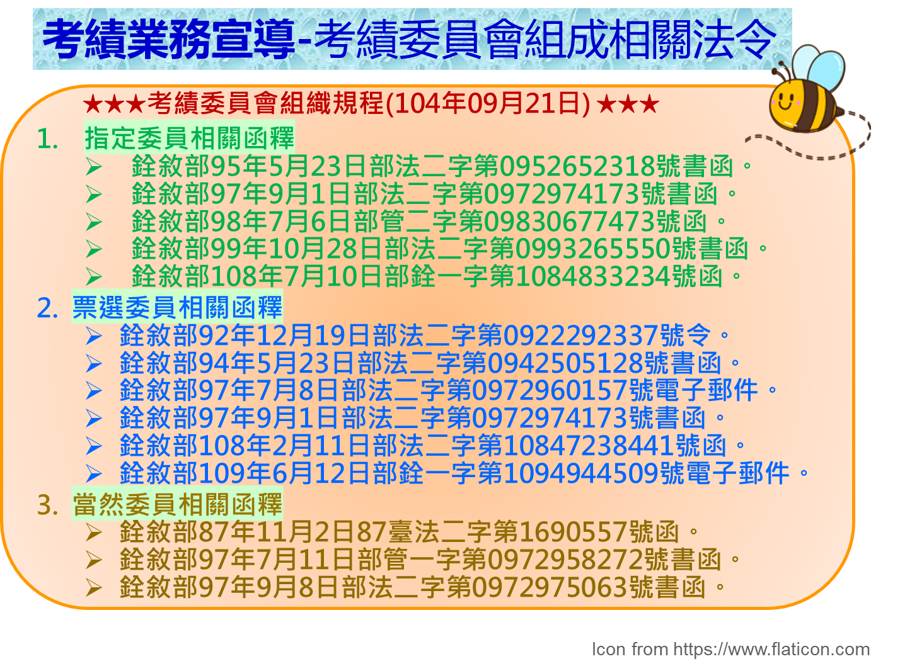

Slide 14
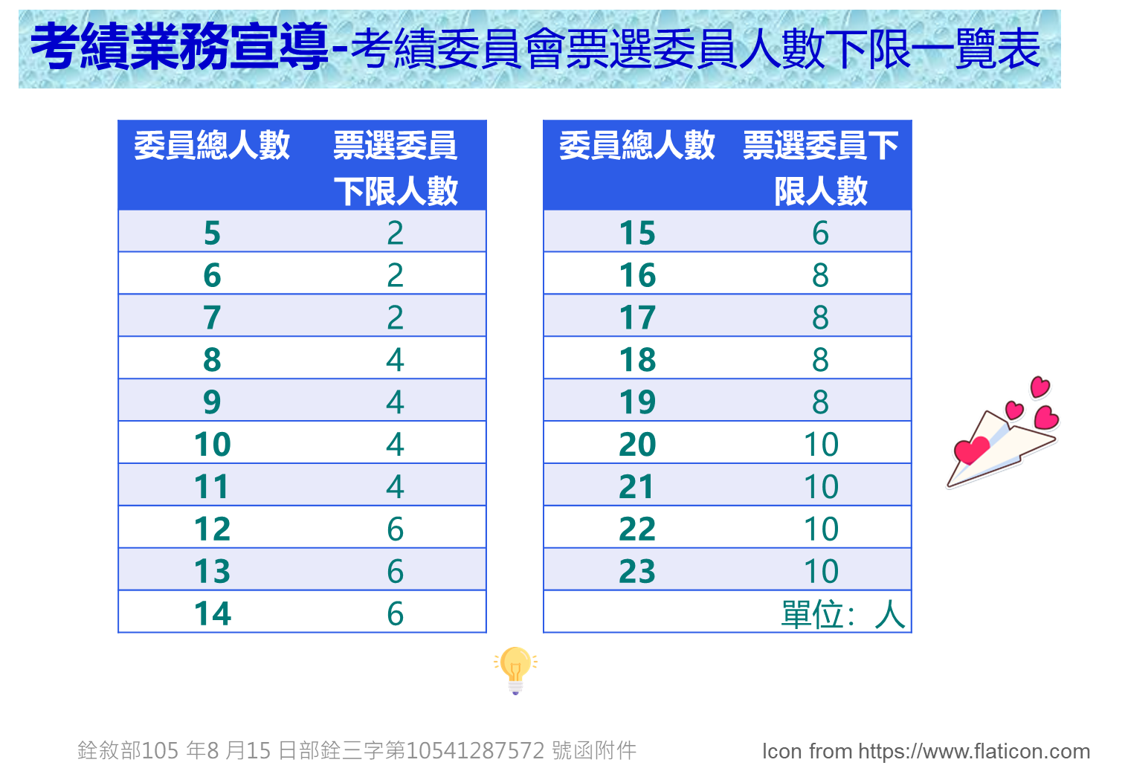

Slide 15
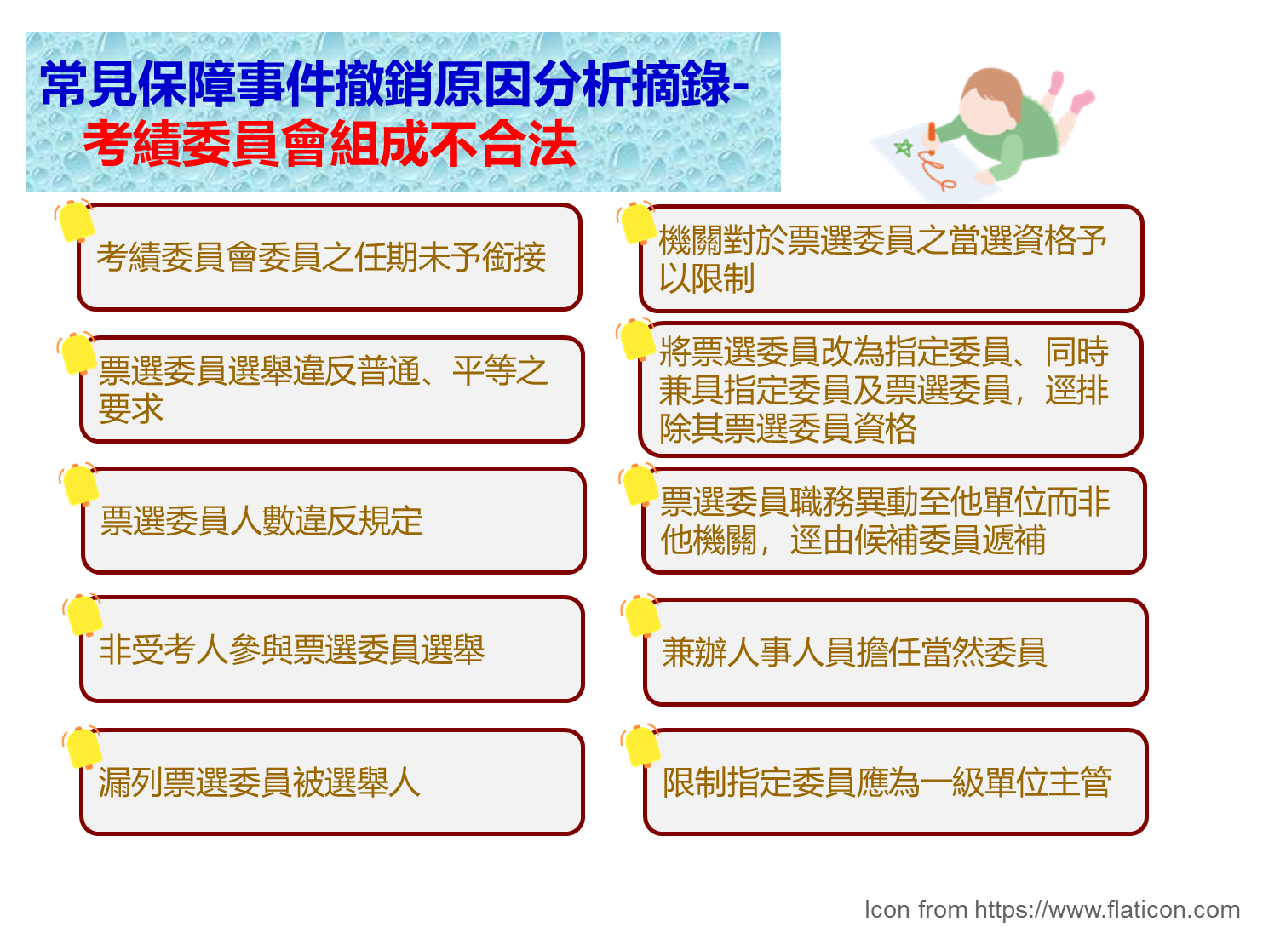

Slide 16
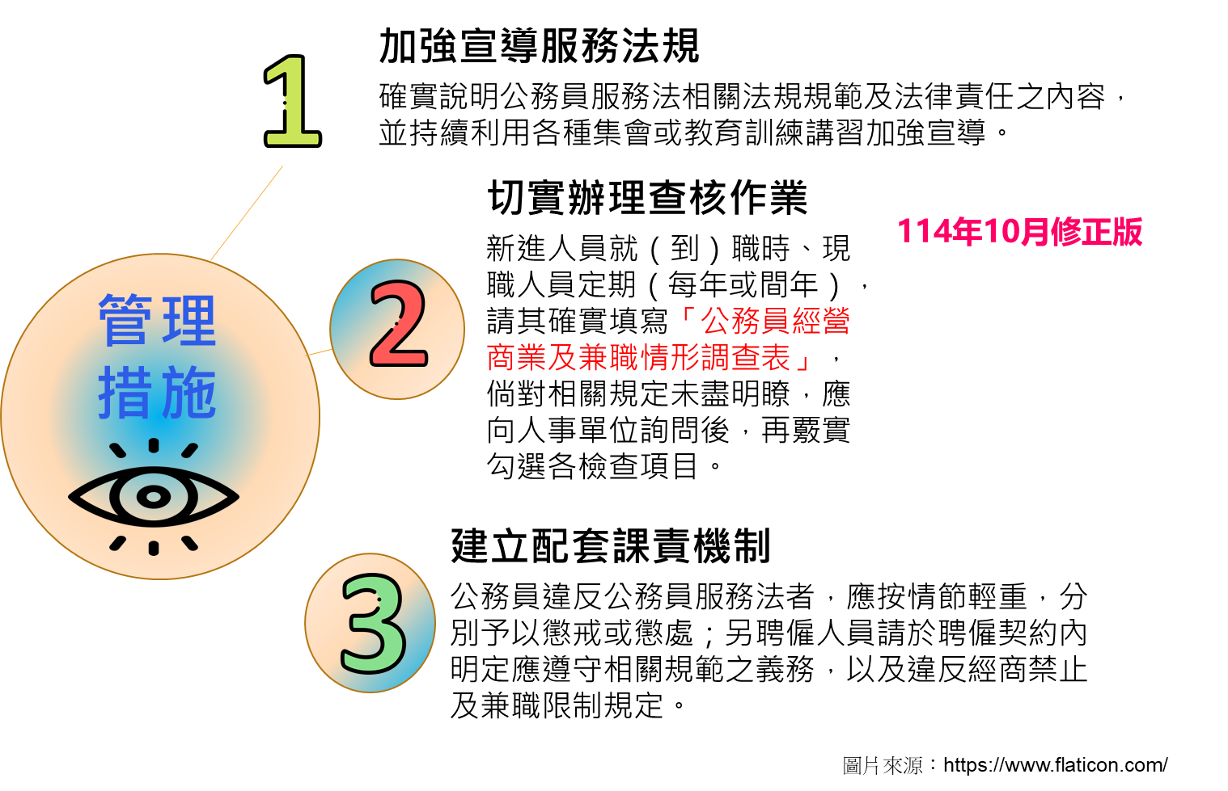
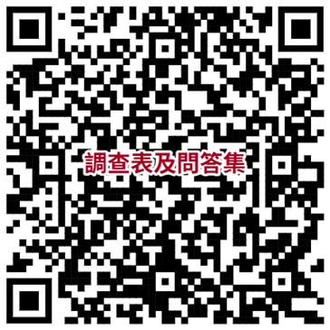

Slide 17
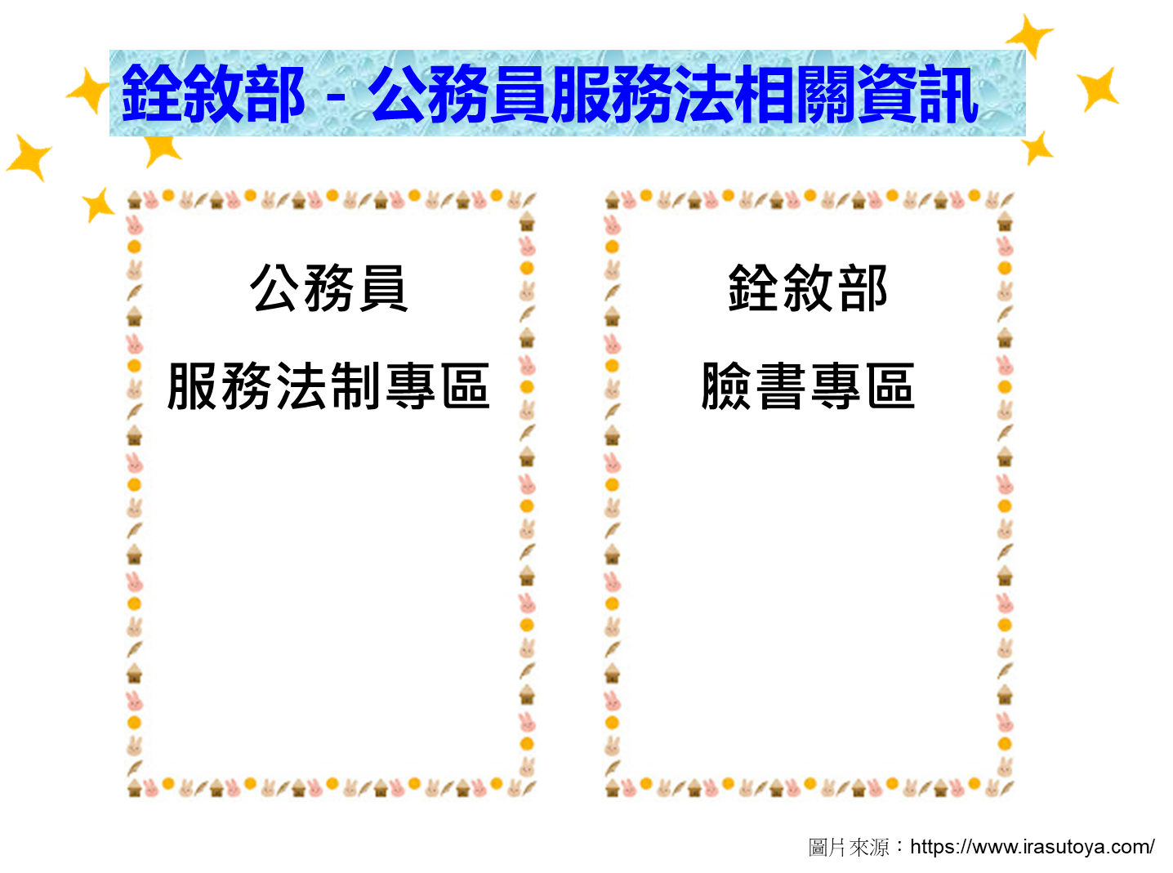
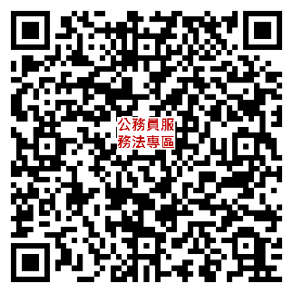
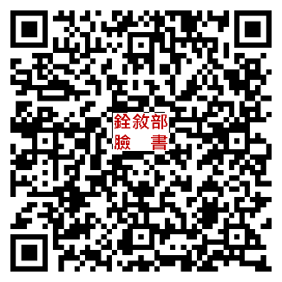

Slide 18
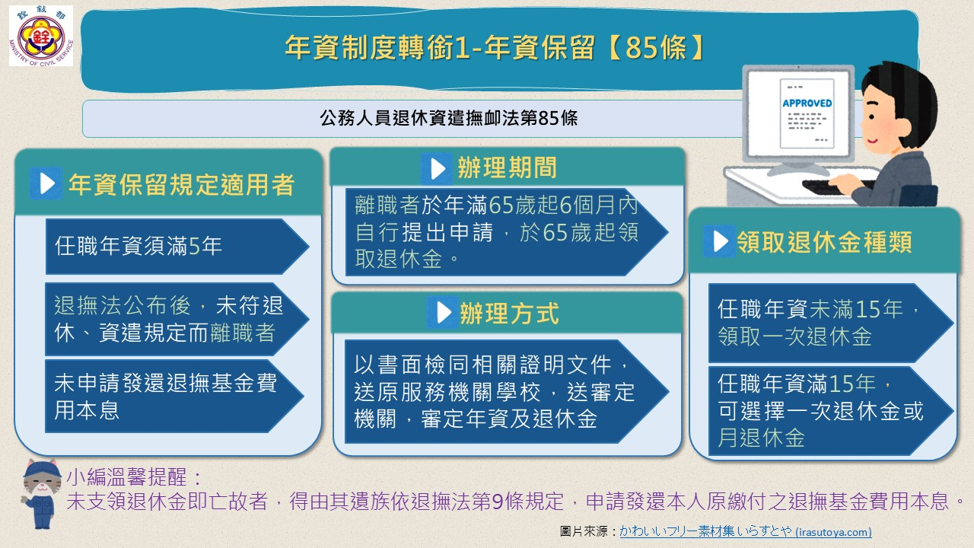


Slide 19
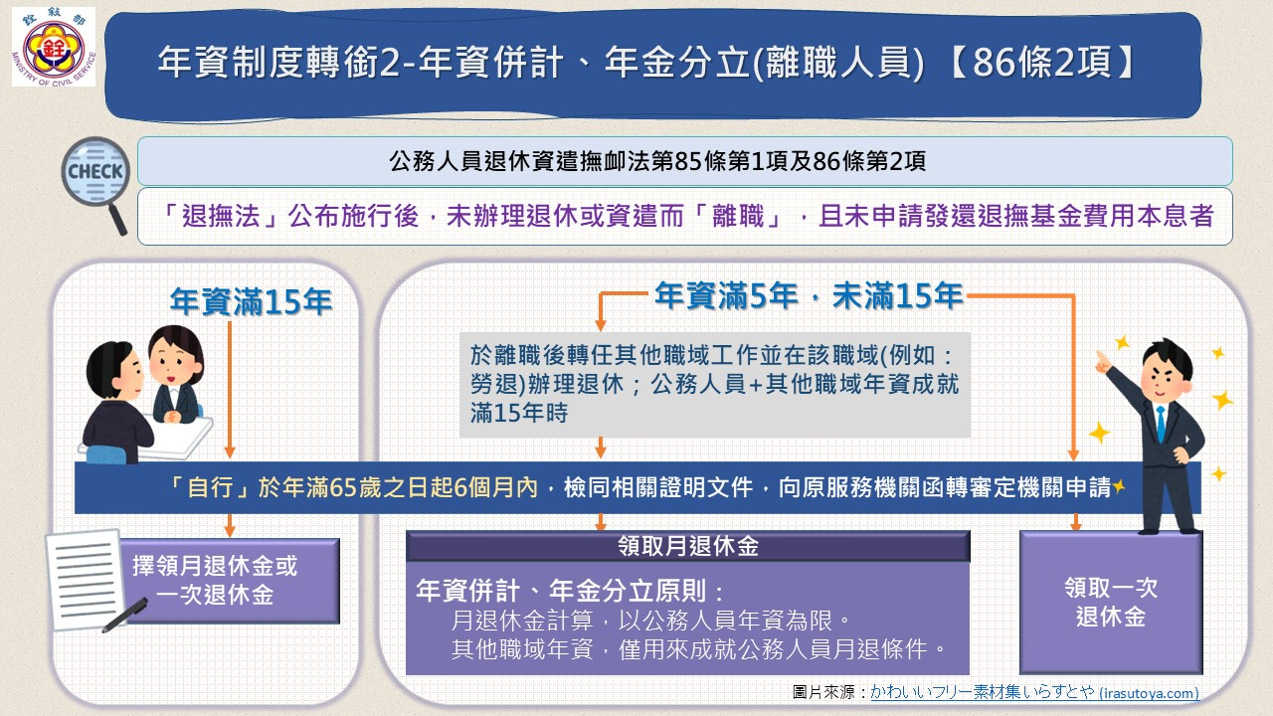

Slide 20
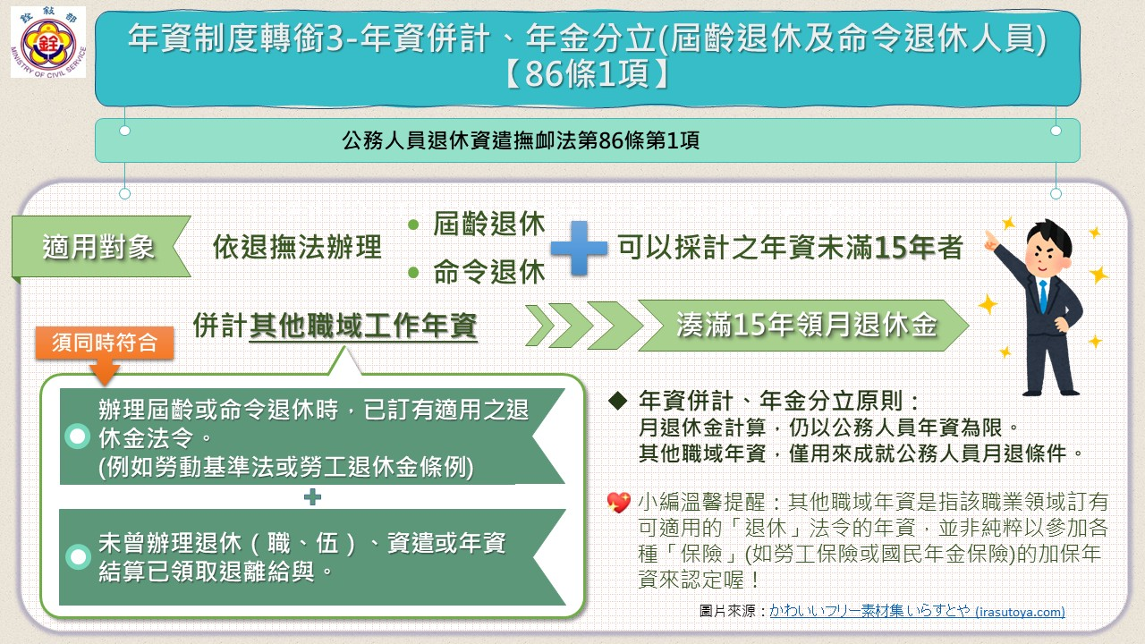

Slide 21
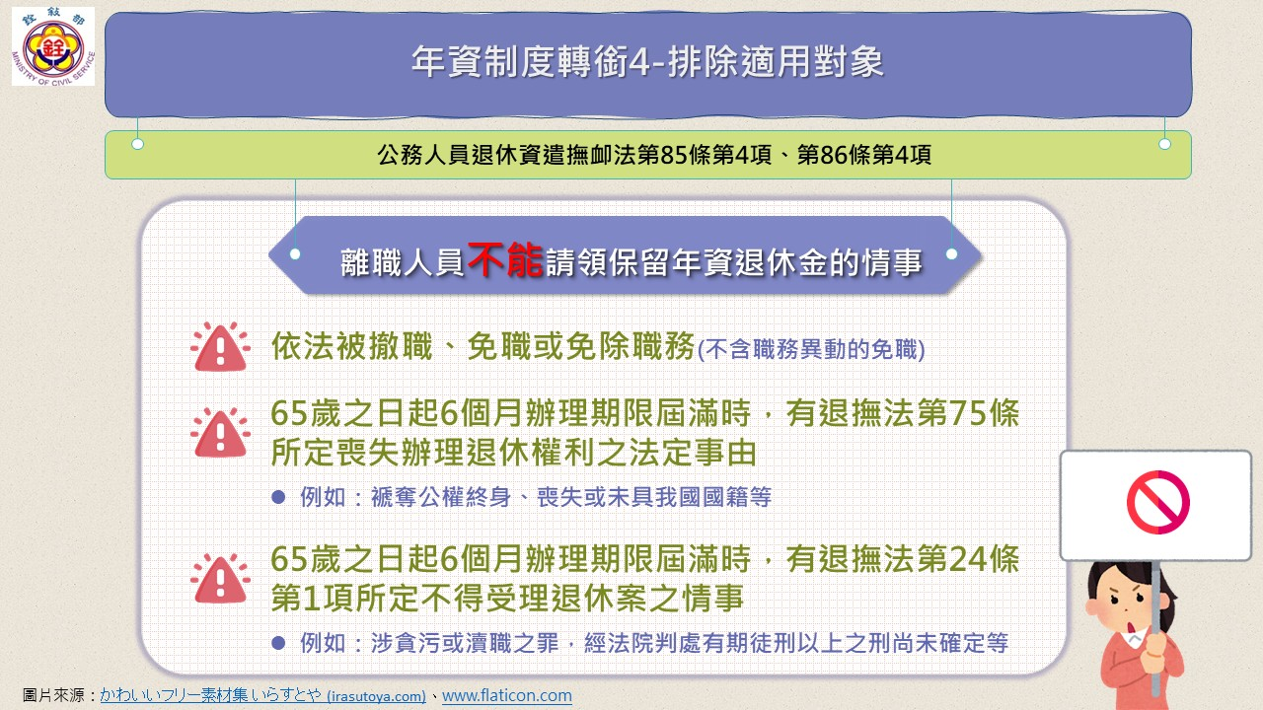

Slide 22
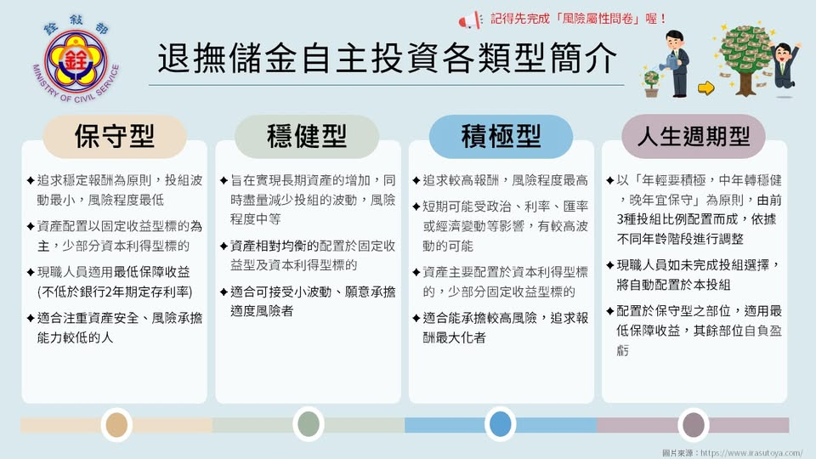

Slide 23
行政院訂定「一百十四年軍公教人員年終工作獎金發給注意事項」，自114年10月2日生效
修正第四點規定，114年年終工作獎金於春節前10日（115年2月6日）一次發給。
臺中市政府114年10月9日府授人給字第1140305685號函轉行政院114年10月2日院授人給字第1144001779號函

Slide 24
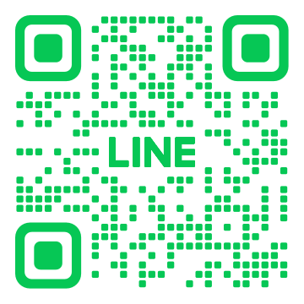
114年度本府員工協助方案 2大升級措施
措施1 新增臺中市政府員工協助方案LINE官方帳號
搜尋官方帳號ID(@taichungeap)或掃描QR-code加入員工協助方案LINE官方帳號，一鍵化整合服務資源，提供更便捷的服務模式。
措施2 主管(人事)人員轉介方式電子化
電子化申請程序，透過線上平臺進行轉介申請，提升服務效率。( https://forms.gle/w1Xw8GFqYEHDgSjy6)

Slide 25
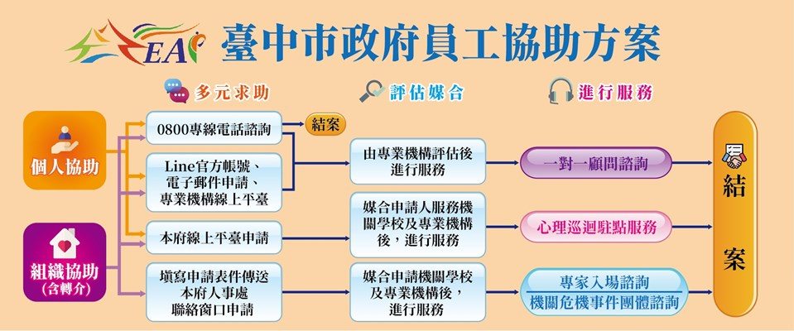
本府員工協助方案 服務流程（1/4）
◆服務對象：本府暨所屬各機關學校員工，教育人員於本市教師諮商輔導支持服務建置前提供服務。

Slide 26


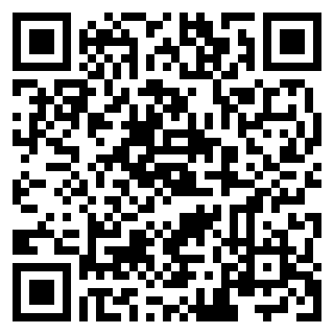


本府員工協助方案
個人協助服務（2/4）
◆個人協助服務內容：
一對一顧問諮詢
包括心理、法律、健康、財務、管理等議題。
◆申請方式：多元求助系統
0800-028-885專線電話、LINE官方帳號(@taichungeap) ：
服務時間為週一至週五中午12時至晚間8時，國定假日為
休息日。
電子郵件：
將需求寄送至sulisten13@gmail.com 。
24小時線上平臺：連結專業機構線上平臺或掃描QR-
CODE預約（https://forms.gle/U3JPfkTSwUuszger9)。
【※所有諮詢服務均受隱私權保密政策保護】

Slide 27


本府員工協助方案
組織協助服務（3/4）
◆組織協助服務內容：
專家入場諮詢：針對機關學校內同仁工作面、組織面、
管理面之諮詢服務。
機關危機事件團體諮詢：包含員工自殺（傷）、殺（傷）
人或其他嚴重影響機關工作士氣事件之處遇。
◆申請方式：
請連結本府員工協助方案網站(https://www.taichung.gov.tw/1710369/post) ，下載表件填寫，並將表件以電子郵件寄送至人事處聯絡窗口信箱(compensation110doptc@gmail.com)，由人事處媒合後提供服務。

Slide 28
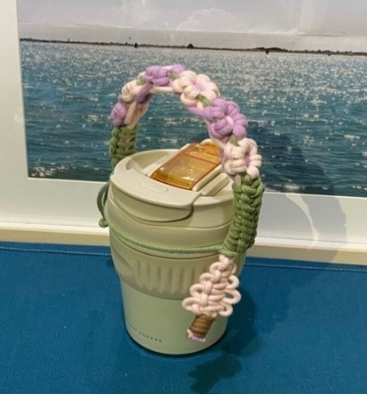


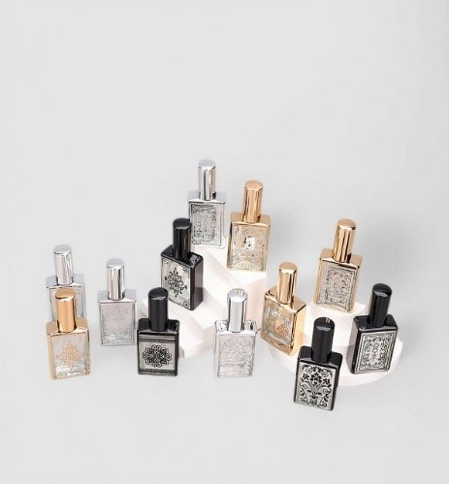
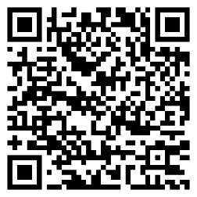
本府員工協助方案
心理巡迴駐點服務（4/4）
◆主題：
包含「如果情緒是隻貓，你能不能好好照顧牠？」、「編出你我的美好日常」、「紓壓曼陀羅彩繪與創作」、「凝結美好：結晶之花心流體驗」及「回憶的氣味：從香氣療癒內在經驗」。
◆申請方式：
同仁視需求自行上網申請，並由人事處評
估後辦理媒合作業。
(https://forms.gle/rLw49Y2rC8W66Xm66)

Slide 29
114年特約醫院
為照顧員工身心健康，本府114年度計與本市50家醫院簽訂特約醫院合約。
相關診療服務優惠內容摘要及身分證明書，請至本府人事處全球資訊網專區服務/員工福利專區/優惠e店園/114年度臺中市特約醫院(https://www.personnel.taichung.gov.tw/1790057/Lpsimplelist)，下載參考運用。

Slide 30
本府員工消費特約商店及其他優惠訊息
為增進員工福利，本府簽訂員工消費特約商店，提供食、衣、住、行、育樂及醫療等全方位服務，相關資訊請至本府人事處全球資訊網專區服務/員工福利專區/優惠e店園點選查詢，歡迎同仁多加運用。
https://edoptc.taichung.gov.tw/ego/index_main.php
其他優惠訊息，請至本府人事處全球資訊網專區服務/員工福利專區/其他優惠訊息點選查詢，歡迎同仁多加運用。
https://www.personnel.taichung.gov.tw/2979387/Lpsimplelist

Slide 31
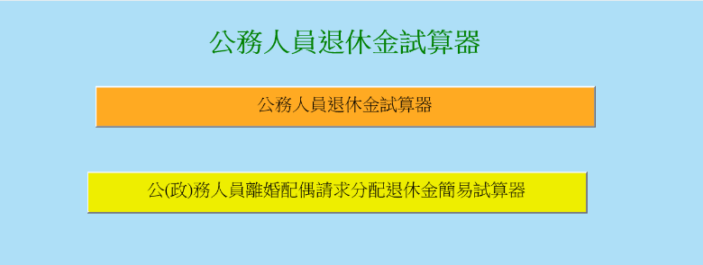
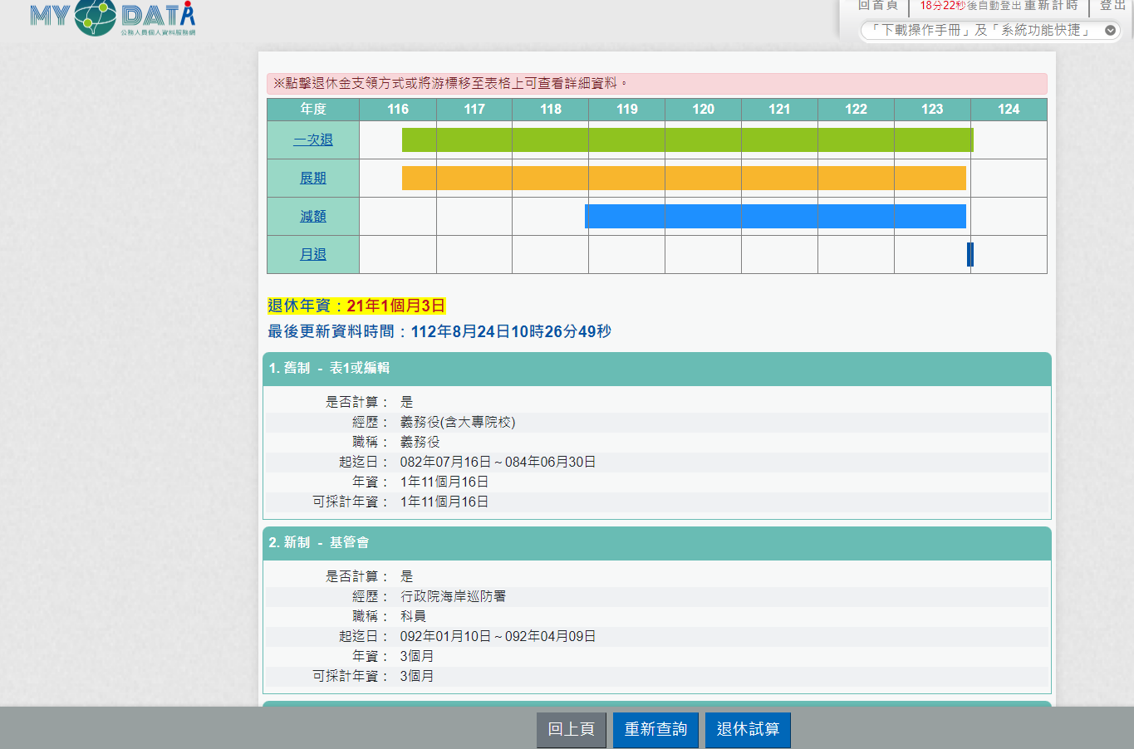
銓敘部及行政院人事行政總處設計公務人員退休所得試算系統，請多加利用
銓敘部公務人員退休所得試算系統網址： https://iocs.mocs.gov.tw/precal/KPC1020000/KPC1020000_frm.asp，於試算系統上輸入相關資料，即可計算出新法實施後均俸數額及每月退休所得。
行政院人事行政總處「公教人員退休撫卹試算系統」新增「一般人員使用退休試算作業」功能，於112年7月6日上線，同仁可透過人事單位開放「公務人員個人資料服務網(MyData)」之「可退休日查詢」功能點選「退休試算」鈕，即可試算包含預計退休日、可支領退休金方案等資料。

Slide 32
本府員工權益諮詢中心 提供人事相關諮詢服務，請同仁多加利用
為廣納人事業務興革建議，本府員工權益諮詢中心運用專業退休人事人員，提供本府機關學校同仁人事法令及權利義務與福利等相關事項諮詢服務，請同仁多加利用：
（一）諮詢地點：臺灣大道市政大樓惠中樓7樓
員工權益諮詢中心。
（二）諮詢時間：每週二、四下午2至5時。
（三）諮詢專線：04-22289111分機18205

Slide 33

臺中市政府人事處 開放檔案應用申請，歡迎多加利用！
*相關申請規定，請至人事處網站參閱：
https://www.personnel.taichung.gov.tw＞便民服
務＞檔案應用專區。
*檔案應用服務時間：
週一至週五 上午9時至12時；下午1時至5時
聯絡電話：04-22289111轉17608。

Slide 34

本市目前有27個目的事業主管機關共同推動志願服務業務，截至113年12月底止，本巿志工人數共計13萬8,087人。為鼓勵更多民眾加入志願服務行列，已建置「HOPE125臺中市志工媒合平台」，志工可依服務類型、服務時段、服務地區等與運用單位需求進行媒合。期待志工在從事志願服務時，能實踐公民參與的價值，傳遞幸福提升的感覺。
有意加入本處員工權益諮詢中心志工隊之人事人員，請電洽04-22289111分機17409柯小姐。

Slide 35

本府臺灣大道市政大樓惠中樓 1樓及文心樓 1樓設有哺集乳室，歡迎大家加入母乳哺育的行列！
哺集乳室僅供哺集乳使用，請非哺集乳人員切勿任意進入，禁止在哺集乳室內大聲喧嘩、聊天或從事非哺集乳之行為。
◎圖片來源：桃園市政府衛生局

Slide 36
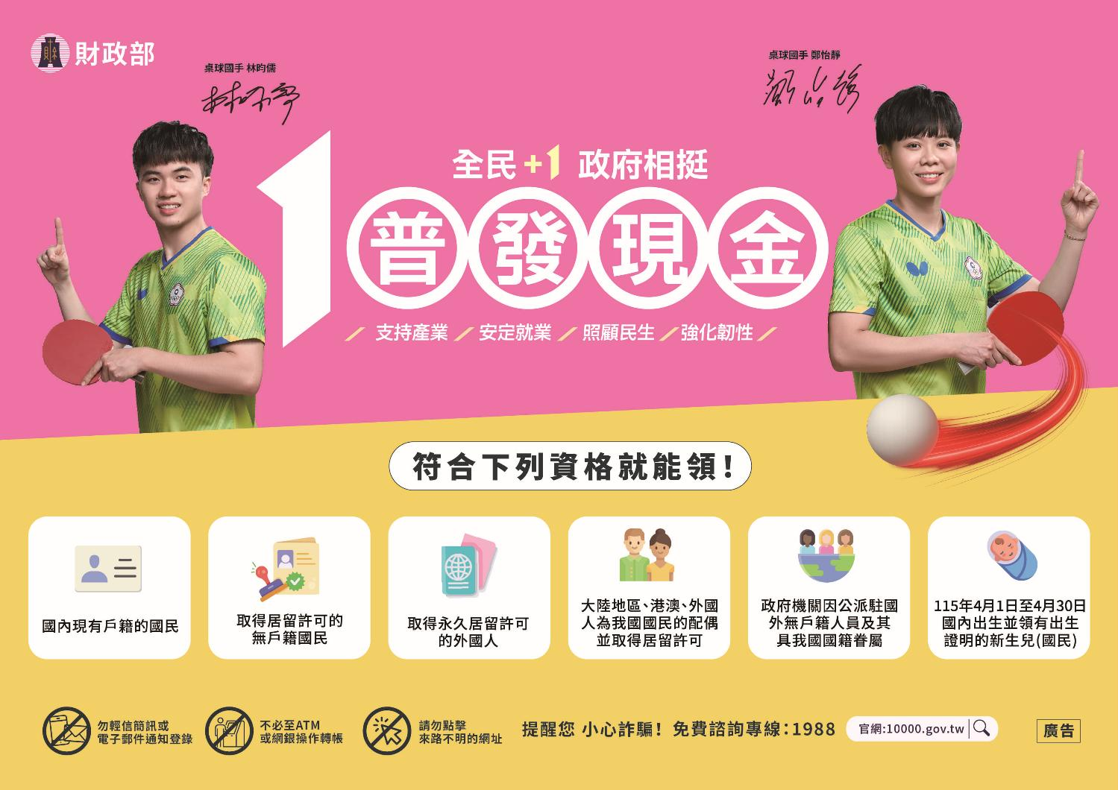

Slide 37
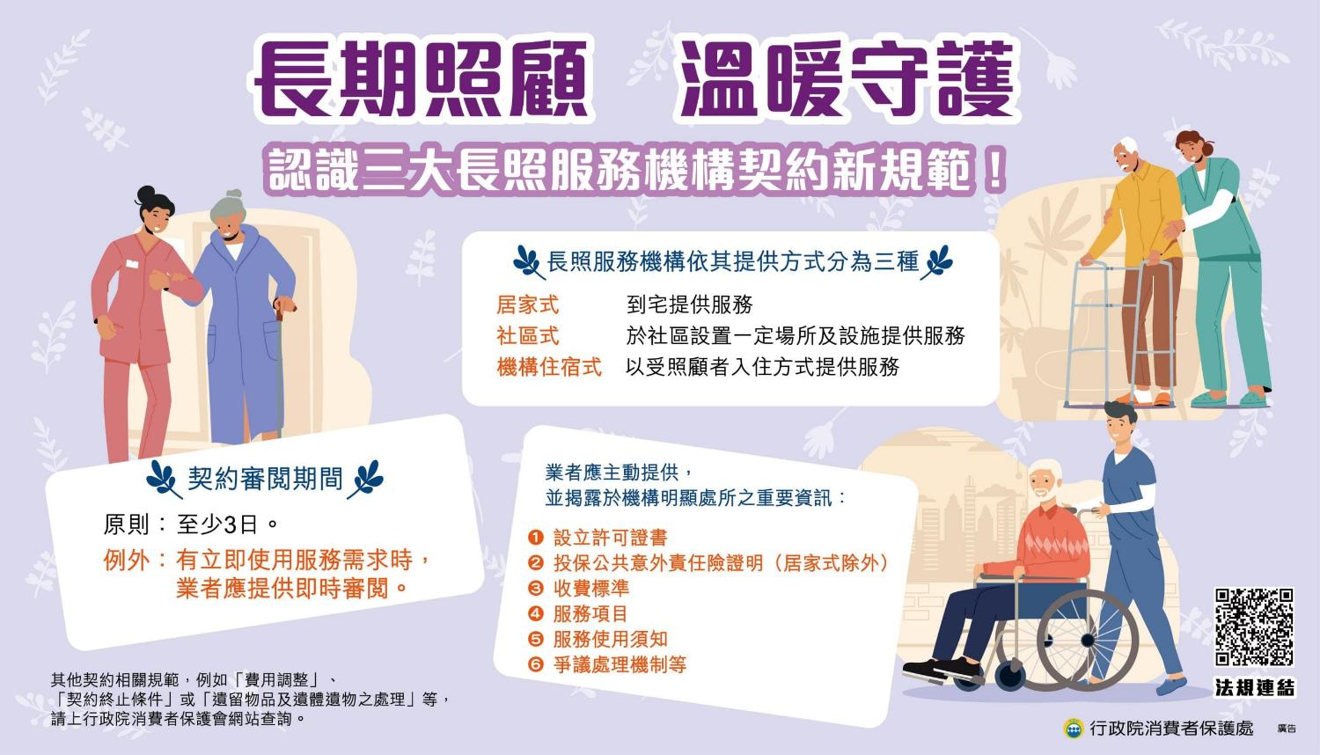

Slide 38

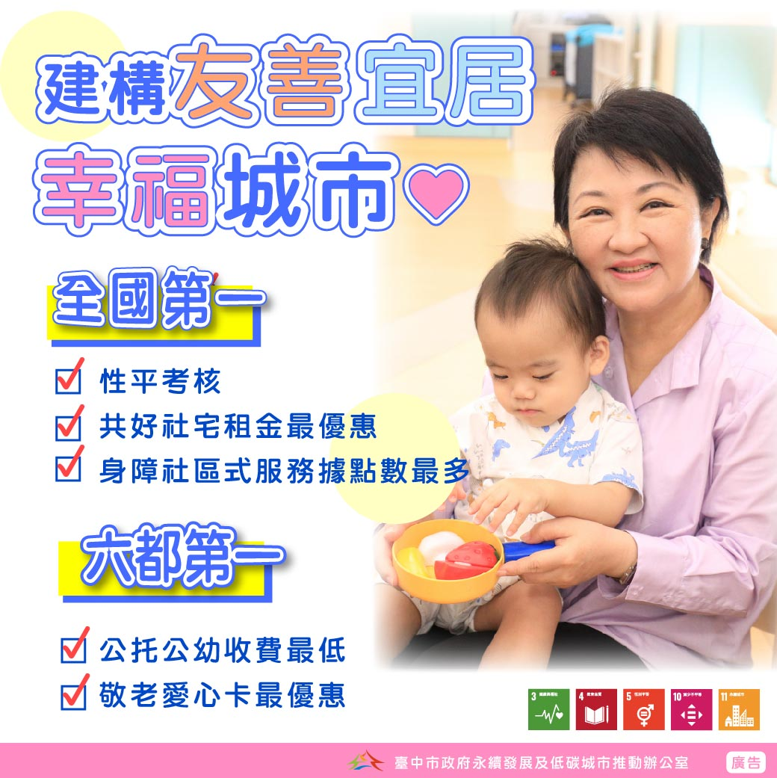
永續臺中，行動共好！
本市發布《2023自願檢視報告書（VLR）》精簡版手冊，邀請您一起翻開手冊，了解臺中的永續行動力！
📘 點我閱讀精簡版手冊
👉 https://lowcarbon2.greenideas.com.tw/page/doc/index.aspx

